Slide 1

Exercise
A high-bias, low-variance introduction to Machine Learning for physicists.
Can you repeat the experiments of Page 24-26? (https://arxiv.org/abs/1803.08823)
更多“人工智能 & 复杂系统”的知识，请关注官网：campus.swarma.org
Notes:
尾页

Slide 2
Homework
练习：
实现一个三分类网络，对自行车预测数据进行高、中、低这三个类别的划分
更多“人工智能 & 复杂系统”的知识，请关注官网：campus.swarma.org

Slide 3
作业：手写数字加法机
构造一个神经网络，和相应的数据集，实现：输入任意给定的两张手写数字图像对，输出一个数字为这两个数字的和
11
更多“人工智能 & 复杂系统”的知识，请关注官网：campus.swarma.org

Slide 4
作业：用LSTM完成情绪分类
仿照提供给大家的用RNN做情绪分析的代码
构建一个用LSTM完成情绪分类任务的神经网络
训练这个网络，并与普通前馈神经网络、RNN进行对比分类结果（对比需要通过5次实验取平均值）
分析误判的案例，并对这些案例给出分类并简单分析理由
更多“人工智能 & 复杂系统”的知识，请关注官网：campus.swarma.org

Slide 5
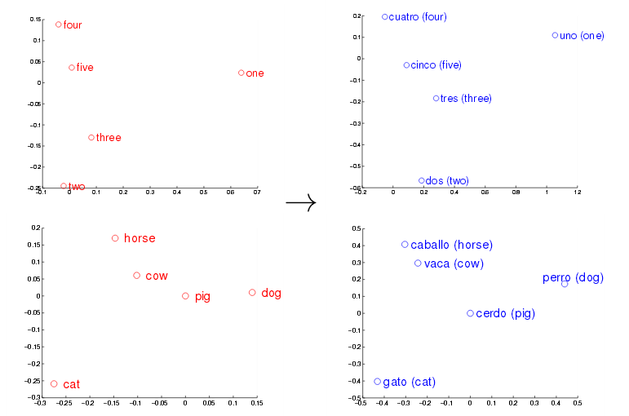
作业：词向量翻译器
运用Google训练好的英文词向量：
验证：man-woman=king-queen, man-woman=son-daughter, 等
分别将中文词向量中的一、二、三、……和英文词向量中的one,two,three,……画在二维平面上，并比较二者
分别将中文词向量中的马、牛、驴、……和英文词向量中的horse,cow,donkey,……等动物名字画在二维平面上，并比较二者
比较更多的中英文对译词对
训练一个神经网络，做到自动将输入的英文词翻译为中文
https://arxiv.org/pdf/1310.4546.pdf

